Slide 1
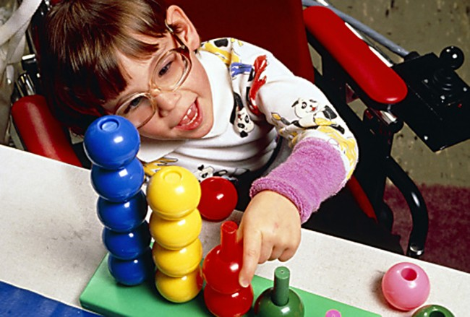
Государственное автономное учреждение Саратовской области
«Марксовский реабилитационный центр для детей и подростков с ограниченными возможностями»
Школа для родителей:
«Эрготерапевтические технологии в работе с детьми с двигательными нарушениями»
Подготовила учитель-дефектолог:
Серебрякова В.В.
2022 год

Slide 2
«В любых делах, при максимуме сложностей, Подход к проблеме все-таки один: Желание – это множество возможностей,
А нежелание – множество причин»
© Эдуард Асадов

Slide 3
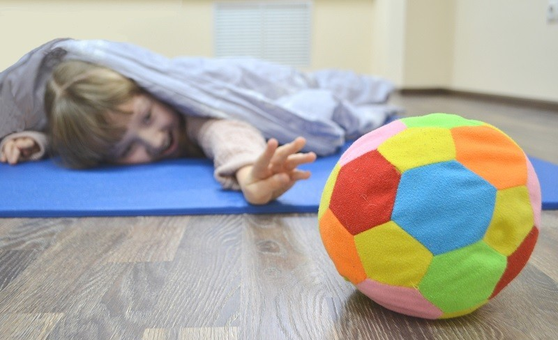
Что такое «Эрготерапия»?
Эрготерапия в дословном переводе означает исцеление через деятельность. Это раздел реабилитации, который изучает средства и методы восстановления двигательной функции верхних конечностей с помощью разнообразных игровых заданий и тренажеров. Можно сказать, что это специальная гимнастика, тренирующая мелкую моторику рук и систему координации.

Slide 4
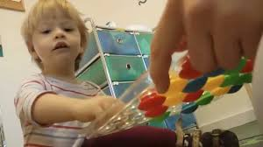
Конечная цель эрготерапии – не только максимально восстановить двигательные функции, но и максимально помочь ребёнку стать самостоятельным, социально приспособленным и независимым в быту.
Эрготерапия использует знания нескольких специальностей – медицины, педагогики, психологии, социальной педагогики, физической терапии. Она основывается на научно доказанных
фактах того, что
целенаправленная
активность, имеющая
для человека смысл,
помогает ему улучшить двигательные,
эмоциональные, умственные возможности.

Slide 5
Как работает эрготерапия?
В эрготерапии важное значение имеет такое понятие, как «занятость», которое обозначает различные виды активности (деятельности), встречающиеся в жизни каждого человека и придающие ей смысл. Принято выделять следующие виды активности:
Активность в повседневной жизни.
Активность в работе и продуктивной деятельности.
Активность в игре, отдыхе и увлечениях.

Slide 6
Активность в повседневной жизни, которая включает в себя:
мероприятия по личной гигиене (уход за волосами, умывание, использование туалета);
одевание;
прием пищи;
соблюдение правил, необходимых для поддержания и сохранения здоровья;
социализацию;
коммуникацию;

Slide 7
Активность в работе и продуктивной деятельности.
Это:
выполнение домашних обязанностей (уход за одеждой, уборка квартиры, приготовление еды, поддержание чистоты и безопасное проживание в квартире);
заботу о других людях;
возможность обучаться чему-либо новому;

Slide 8
Активность в игре, отдыхе и увлечениях:
возможность выбора игры, отдыха, увлечений;
возможность выполнять необходимые действия во время отдыха и игры.
Эрготерапевт, используя игровые задания и специальные тренажеры, достигает главной задачи тренировок научить ребёнка как можно более самостоятельно выполнять данные виды деятельности.

Slide 9
Кому помогает эрготерапия?
В работе с детьми методы эрготерапии доказали свою эффективность при заболеваниях и травмах опорно-двигательного аппарата, в том числе, ДЦП, в реабилитации после черепно-мозговых травм.
Этот метод способствует улучшению не только двигательных, но и умственных, эмоциональных возможностей. Применяется эрготерапия и в работе с детьми с расстройствами аутистического спектра, помогая адаптировать окружающее пространство под особые нужды ребенка с учетом его физических, социальных и психологических потребностей.

Slide 10
Как проводится эрготерапия?
Процесс эрготерапии начинается с использование различных тестов, опросников, дающих представление о пациенте, его физических и умственных возможностях, психологических особенностях.
После проведения оценки ставятся цели, направленные на выполнение деятельности.
В соответствии с поставленными целями эрготерапевтом разрабатываются и проводятся занятия по восстановлению утраченных функций, подбирается необходимое оборудование, приспособления, после чего оценивается эффективность проведенной работы.
В зависимости от достигнутого прогресса, возможности восстановления функций, приобретения новых навыков, определяют необходимость в дальнейших занятиях.

Slide 11
Эрготерапия в работе с детьми – это всегда процесс сотрудничества с семьей ребенка.
С учетом поставленных целей, на занятиях может проводится такая работа, как:
Обучение независимости в быту;
Тренировка передвижения;
Сенсомоторные тренировки (формирование двигательной программы и её закрепление);
Тренировка графических навыков (письмо, рисование) и другие виды деятельности.
Выбор упражнений зависит от состояния конечностей и цели восстановления.

Slide 12
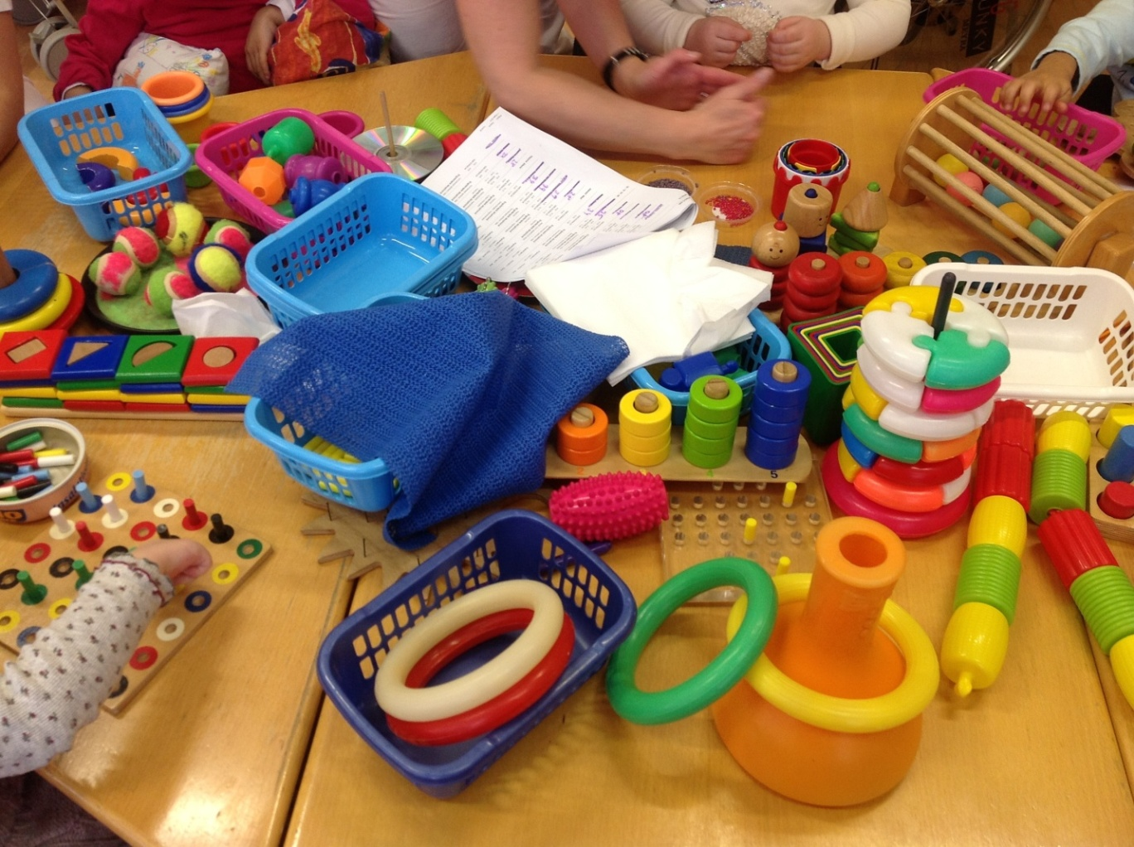
Кабинет для занятий эрготерапией оснащен специальным оборудованием, в том числе, тренажерами.

Slide 13
Какие эрготерапевтические навыки и умения способны освоить родители?
Во-первых, наблюдение за тем, как ребенок выполняет свои повседневные дела. Каждое из таких дел состоит из определенных действий. Наблюдая за их выполнением, можно определить, насколько эффективно ребенок с ними справляется.
Анализ различных видов деятельности с момента утреннего пробуждения и до вечернего отхода ко сну – главный инструмент эрготерапии;
Во-вторых, превращение сложного задания в увлекательную игровую деятельность, которая поможет ребенку решить текущую проблему;
В-третьих, создание условий, в которых ребенок сможет освоить тот или иной навык. Важнейшим из таких условий является переживание успеха – это чувство доставляет ребенку удовольствие, а если занятия будут веселыми и интересными, желание ребенка принимать в них участие будет еще выше.

Slide 14
Для повышения эффективности работы необходимо учитывать, что организуемая деятельность должна быть:
во-первых, событийна (связана с каким-либо событием из личного опыта);
во-вторых, ритмична (двигательная и умственная деятельность должны чередоваться);
в-третьих, процессуальна (дети раннего возраста испытывают большую потребность в развитии навыков в бытовых процессах. Им нравится сам процесс умывания, одевания, приёма пищи и т.д. Для развития активной речи ребёнка необходимо сопровождать его действия словами и побуждать его к проговариванию).

Slide 15
Результаты эрготерапии:
Данные занятия способствуют укреплению мышц верхних конечностей, координации движений, развитию мелкой моторики, увеличению объема движений в суставах кистей, лучезапястном, локтевом, плечевом.

Slide 16
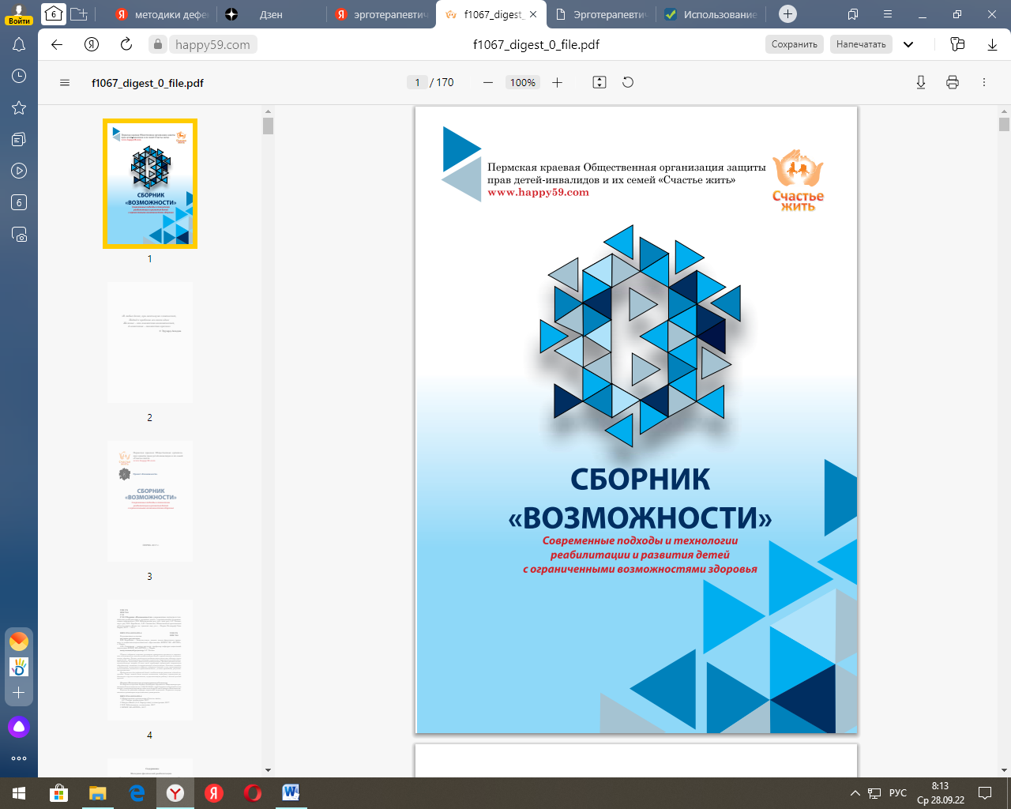
Рекомендуемый сайт: f1067_digest_0_file.pdf

Slide 17
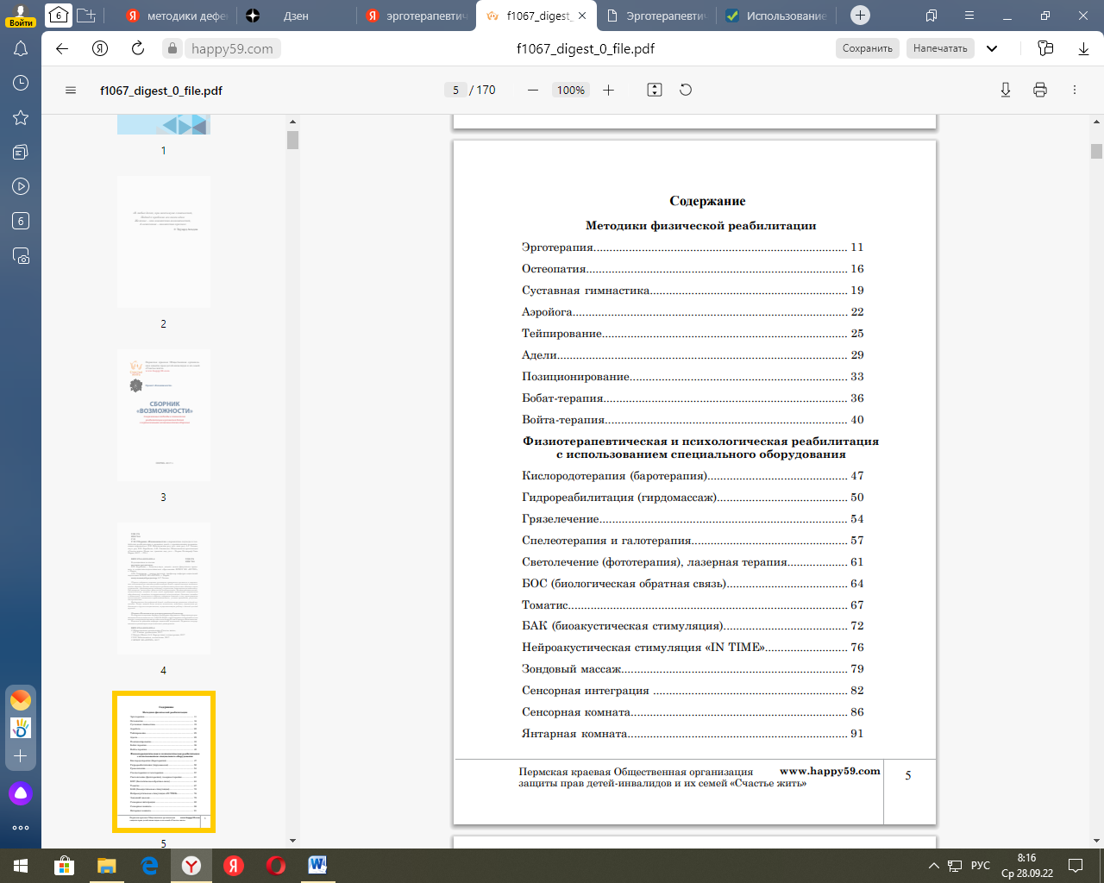
Рекомендованая информация: Пермская краевая Общественная организация защиты прав детей-инвалидов и их семей «Счастье жить» www.happy59.com

Slide 18
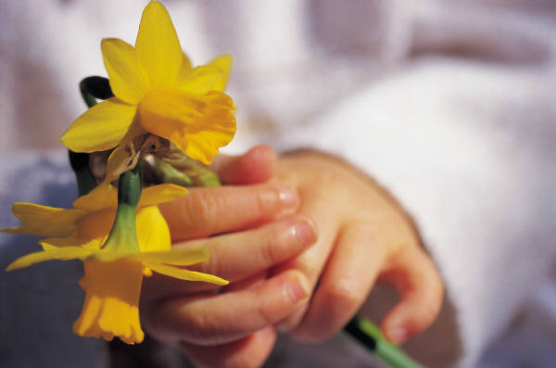
Спасибо за внимание!

